Slide 1
DPA Diagnóstico Programación Académica
XX Febrero 2019
Notes:
PORTADA
Presentación hecha en base a documento: https://uplanner.sharepoint.com/sites/DiagnosticoPA/_layouts/15/Doc.aspx?OR=teams&action=edit&sourcedoc=%7B7B5908FA-0B13-4ACF-8F51-8AB0D48C67D7%7D

Slide 2
Agenda
¿Qué es un DPA?
¿Qué incluye un DPA?
¿Cuáles son las etapas de un DPA?
¿Cómo hacer un DPA?

Slide 3
Definición de DPA
Capacitación sobre construcción de DPAs

Slide 4
¿Qué es un DPA?
Procedimiento realizado para obtener un entendimiento de la realidad de una institución dada, dando énfasis al uso de recursos e infraestructura para diagnosticar espacios de mejora en la eficiencia de asignación de secciones, recursos, etc.
El diagnóstico se realiza sobre un periodo de tiempo acotado y reciente, no sobre la historia completa de la institución. Dentro del análisis realizado, para la exposición de resultados se seleccionan los elementos más significativos, dándole énfasis a un periodo académico, un campus, y una semana, dependiendo de cada caso.

Slide 5
¿Qué incluye un DPA?
El resultado final es un reporte de Power BI desde el cual se arma una presentación incluyendo:
Análisis Cronológico
Análisis de Oferta y Demanda de Infraestructura
Análisis de Asignación
Análisis de Docentes
Análisis de Sobreasignación y Subasignación
Análisis de Compactación
Junto con sus respectivas conclusiones.
Notes:
Todos estos análisis se hacen en base al reporte PowerBI resultante del DPA. Explicación de cómo llenar estos análisis en cada PPT del DPA, en base al reporte PBI, serán agregados en un apéndice del documento de creación de DPAs.

Slide 6
Cómo hacer un DPA
Capacitación sobre construcción de DPAs

Slide 7
¿Cuáles son las etapas de un DPA?
Primera parte:
Recepción de datos y revisión inicial
Reunión 0 con institución
Configuración de setup.py
Generación de archivo formato long
Obtención y revisión general de reporte Power BI
Obtención de matriz de asignación y porcentajes de oportunidad de compactación
Segunda parte:
Revisión detallada de reporte Power BI
Armado de PPT con gráficos de reporte Power BI y análisis de DPA
Revisión y verificación de PPT
Presentación de hallazgos y análisis a institución
Notes:
Es un orden sugerido. El orden es estricto dentro de cada parte, pero se puede también por ejemplo hacer primera parte 1-4, segunda parte 1-2, primera parte 5-6 y segunda parte 3-4. Como al usuario le convenga más.

Slide 8
¿Cómo hacer un DPA?
Los pasos específicos de cada DPA dependen de cada caso en base a la información enviada.
De forma superficial, el usuario debe traducir el archivo que la institución envía en su propio formato al formato long de u-planner, desde el cual se podrán hacer los análisis.
Para realizar esta configuración, el usuario debe modificar el archivo setup.py, y luego ejecutar los pasos 1_transformation, 2_wide_format, y 3_long_format.
Una vez se tiene el formato long, se pueden ejecutar los pasos 5_assignment_analysis y 5_compaction_analysis.

Slide 9
Configuración de setup.py
Cómo hacer un DPA

Slide 10
Configuración setup.py (general)
La configuración del archivo se realiza previamente para poder ejecutar en primer lugar los siguientes pasos:
python 1_transformation.py carpeta_inst: A partir de las columnas institucionales, se arman columnas temporales (tmp_columna).
python 2_wide_format.py carpeta_inst: A partir de las columnas temporales, se arman columnas u-planner (upl_columna).
python 3_long_format.py carpeta_inst: A partir de las columnas u-planner del archivo wide, se realizan operaciones necesarias para desagregar los registros y obtener más columnas u-planner en el archivo de formato long.
Notes:
La carpeta_inst es el directorio que contiene el archivo setup.py respectivo, así como la carpeta input que contiene el/los archivo(s) excel que mandó la institución con sus datos en su propio formato.

Slide 11
Configuración setup.py (general)
En el setup se configurarán los siguientes elementos en base a las columnas y datos de la institución:
Valores por defecto para columnas temporales que no se pueden extraer desde la información.
Columnas de la institución que pueden ser traducidas directamente a columnas temporales de u-planner.
Condiciones que determinan qué registros no son válidos para el análisis.
Funciones que se pueden aplicar sobre las columnas de la institución para obtener columnas temporales de u-planner.
Otras variables y funciones útiles.

Slide 12

Configuración setup.py
Lo primero que debería hacer el usuario es indicar cuál es el nombre del archivo que envió la institución y que se encuentra en la carpeta input de la carpeta designada para el respectivo DPA. Esto se configura en el diccionario INPUT_ORIGINAL_PATH, donde se debe indicar un identificador y el nombre del archivo.

Slide 13
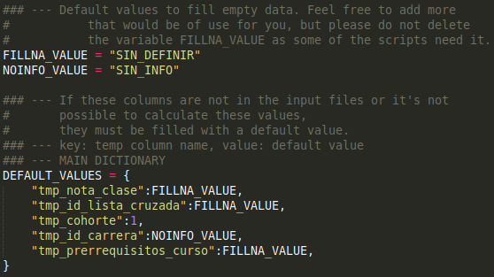
Configuración setup.py
Para configurar los valores por defecto se debe modificar el diccionario DEFAULT_VALUES. La llave es el nombre de una columna temporal, y el valor es el valor por defecto.
Notes:
Se dejan valores de relleno por defecto en variables, por si se necesitan cambiar (FILLNA_VALUE y NOINFO_VALUE).
En el ejemplo, la columna tmp_nota_clase será llenada solo con el valor "SIN_DEFINIR", tmp_cohorte será llenado con 1's, tmp_id_carrera se llenará con "SIN_INFO", etc.

Slide 14
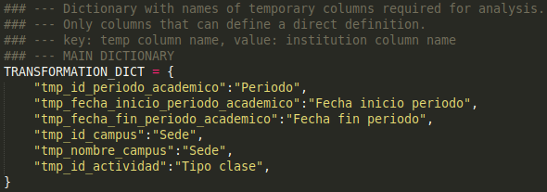
Configuración setup.py
Para configurar las columnas institucionales que pueden ser directamente traducidas a columnas temporales, se debe modificar el diccionario TRANSFORMATION_DICT. La llave es el nombre de una columna temporal, y el valor es el nombre de la columna institucional desde la cual se hará la transformación directa.
Notes:
En el ejemplo, la columna tmp_id_periodo_academico será una copia idéntica de la columna institucional Periodo; la columna tmp_nombre_campus será una copia idéntica de la columna institucional Sede; etc.

Slide 15
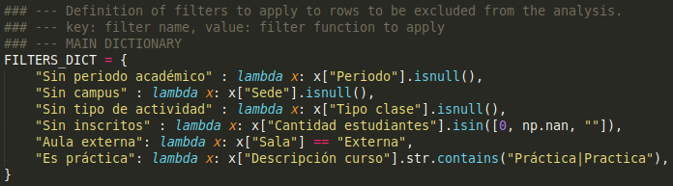
Configuración setup.py
Para configurar los registros que serán excluidos del análisis, se debe modificar el diccionario FILTERS_DICT. La llave es un nombre de filtro, y el valor es una función en base a las columnas de la institución: si, para algún registro, la evaluación de la función es True, ese registro será excluido del análisis.
Notes:
En el ejemplo, serán excluidos registros que no tienen información sobre su periodo académico; registros que tienen 0 inscritos o no indican información sobre la cantidad de inscripciones; etc.

Slide 16
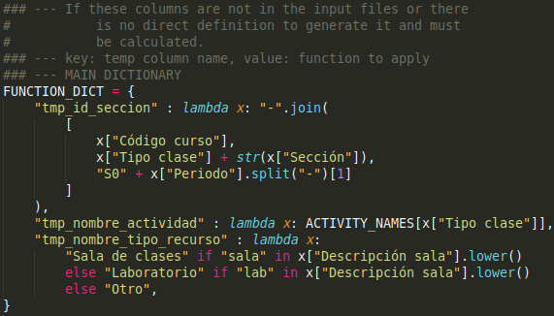
Configuración setup.py
Para configurar el cálculo de valores para columnas temporales que no pueden ser extraídos directamente del archivo, se debe modificar el archivo FUNCTION_DICT. La llave es el nombre de la columna temporal que será calculada, y el valor es una función que es aplicada sobre el registro en base a las columnas institucionales.
Notes:
En el ejemplo, el código de sección temporal (tmp_id_seccion) para cada registro será una concatenación de guiones que incluye el código de curso, el tipo de actividad, la subsección y el semestre; el tipo de actividad será el valor de la columna institucional Tipo clase pasado por un diccionario; el tipo de recurso dependerá de la descripción de la sala.

Slide 17
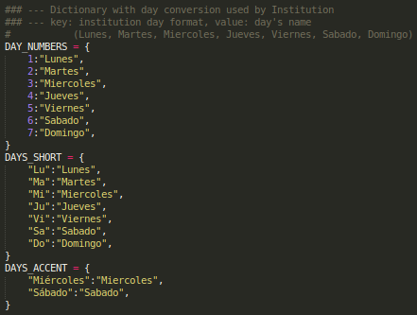
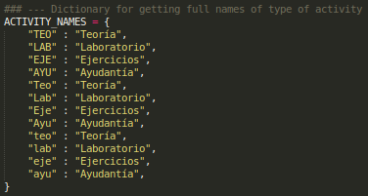
Configuración setup.py
Se pueden crear diccionarios de valores para tener de apoyo en los diccionarios principales, especialmente el diccionario de funciones.
Notes:
En el ejemplo, el código de sección temporal (tmp_id_seccion) para cada registro será una concatenación de guiones que incluye el código de curso, el tipo de actividad, la subsección y el semestre; el tipo de actividad será el valor de la columna institucional Tipo clase pasado por un diccionario; el tipo de recurso dependerá de la descripción de la sala.

Slide 18
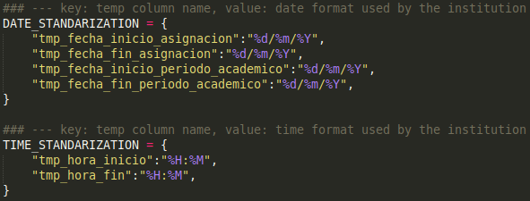
Configuración setup.py
Para la estandarización de fechas y horas, se deben configurar los diccionarios DATE_STANDARIZATION y TIME_STANDARIZATION. Esto se debe usar si la institución no manda las fechas y horas en el formato que requiere el procesamiento aaaa-mm-dd (ej. 2019-03-15) para fechas o hh:mm (ej. 18:45) para horas. En cada valor de los diccionarios se debe colocar el formato que la institución usa.

Slide 19
Configuración setup.py
Para la estandarización de fechas y horas, se deben configurar los diccionarios DATE_STANDARIZATION y TIME_STANDARIZATION. Esto se debe usar si la institución no manda las fechas y horas en el formato que requiere el procesamiento aaaa-mm-dd (ej. 2019-03-15) para fechas o hh:mm (ej. 18:45) para horas. En cada valor de los diccionarios se debe colocar el formato que la institución usa.

Slide 20
Configuración setup.py (general)
Una vez que se tiene el archivo long tras ejecutar los primeros tres pasos, se puede realizar el análisis de sub/sobreasignación, y el análisis de oportunidad de compactación con los siguientes comandos:
python 5_assignment_analysis.py carpeta_inst: A partir del archivo long se crea una matriz para visualizar cuánto se sobreasignó, cuánto se subasignó y cuánto fue asignado de forma óptima.
python 5_compaction_analysis.py carpeta_inst: A partir del archivo long se agrupan secciones y se busca compactarlas para obtener una posible cantidad reducida de secciones.
Notes:
La carpeta_inst es el directorio que contiene el archivo setup.py respectivo, así como la carpeta input que contiene el/los archivo(s) excel que mandó la institución con sus datos en su propio formato.

Slide 21




@u_planner
UPlannerEducacion
u-planner
www.u-planner.com

Slide 22
Notes:
CONTRAPORTADA

